Slide 1
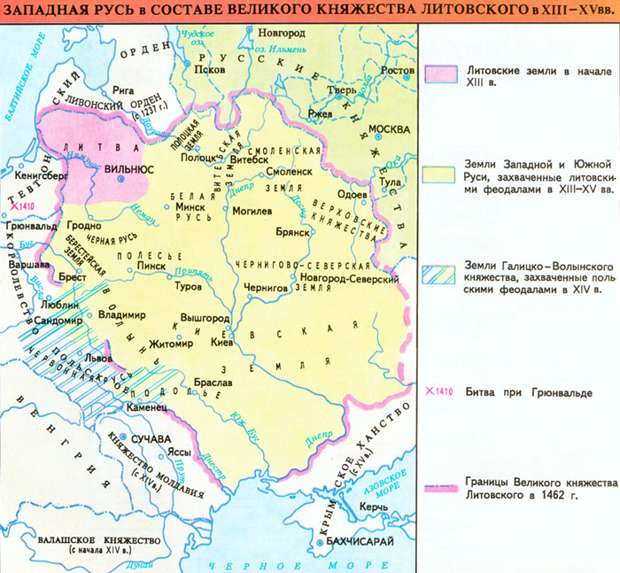
Дата: дд/мм/гг.
Предпосылки объединения русских земель
Предпосылки и причины объединения русских земель
Политическая система Руси
Причины возвышения Москвы

Slide 2
Определите последовательность событий
Политическая раздробленность на Руси
Восточные славяне в древности
Древнерусское государство
Становление Московского государства

Slide 3
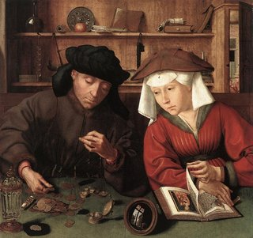
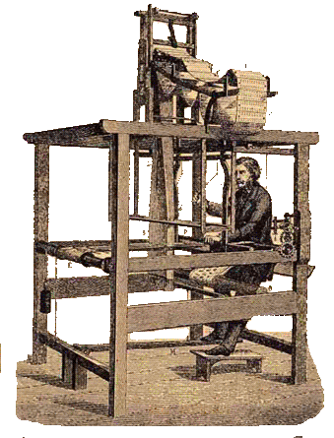
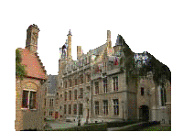
ПРИЧИНЫ И ПРЕДПОСЫЛКИ
ОБРАЗОВАНИЯ
ЦЕНТРАЛИЗОВАННЫХ ГОСУДАРСТВ
В ЗАПАДНОЙ ЕВРОПЕ
Быстрое развитие производительных сил
Развитие товарно-денежных отношений
Развитие внешней торговли
Поддержка городов, отвоевавших в борьбе с феодалами самоуправление.
Заинтересованность большинства населения в сильной центральной власти.
Потребность в обороне и войнах с завоевателями.

Slide 4
 | Западная Европа | Русь
Кому принадлежит верховная власть в стране?
Какова причина политической раздробленности?
Что необходимо для объединения страны?
Королю
Княжеской династии Рюриковичей
Захват власти феодалами
Раздел власти между князьями
Обуздание власти феодалов
Решить, кто станет «единодержцем»
Какие выводы можно сделать из сравнения?

Slide 5
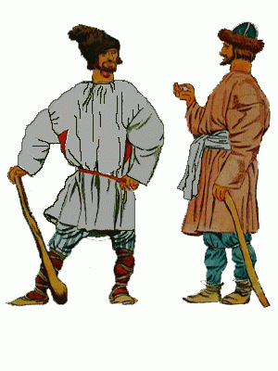
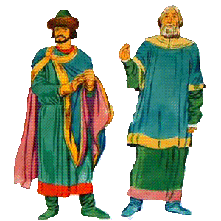
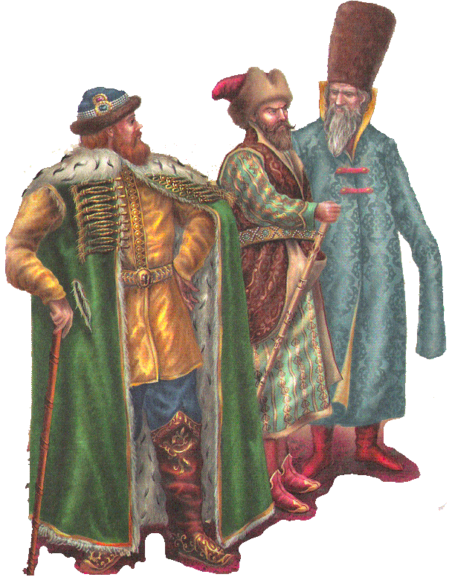
Причины заинтересованности групп русского общества в появлении единого государства
Необходимость платить ордынский выкуп
Крестьяне
Бесконечные усобицы подрывали хозяйство городов и сел
Ремесленники
Существовали постоянная угроза ордынских набегов
В княжествах существовали разные деньги, меры весов и длины
Купцы
При переезде из одного княжества в другое необходимо было платить многочисленные пошлины
Бояре
Существовал запрет на покупку земли в соседних княжествах

Slide 6
Предпосылки и причины объединения русских земель
предпосылки
П р и ч и н ы
предварительные
условия
Почему?
Для чего?
Социально-экономические
Политические
Культурно-исторические

Slide 7
Предпосылки объединения русских земель
Стремление к освобождению от власти Орды
Социально-
экономические
Сохранение общего языка, норм, веры, культурных традиций.
Распространение трехпольной системы земледелия, оживление ремесла и торговли.
Политические
Рост населения в деревнях, развитие промыслов.
Культурно-
исторические
Поддержка церковью объединения
Рост боярского сословия и вотчинного землевладения в землях Северо-Восточной Руси.

Slide 8
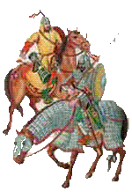
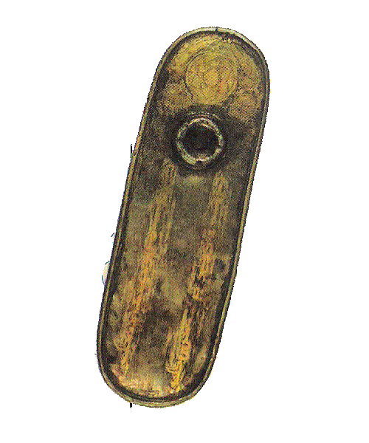
Почему князья стремились получить ярлык на Великое владимирское княжение?
Великий князь
владимирский
ярлык
Взаимоотношения
с Ордой
Владение
доменом
Сбор дани
для Орды
Распоряжение во
Владимирских землях
Судья в
княжеских
спорах
Право на княжение в
Великом Новгороде

Slide 9
Политическая система Руси
Великий князь владимирский
Московское
княжество
Рязанское
княжество
Е
В
Е
И
Л
И
К
Тверское
княжество
Суздальско-
Нижегородское
У
Д
Е
Л
Ы

Slide 10
Этапы объединения русских земель
1 этап | 2 этап | 3 этап
2 пол XIII – нач. XIV | 2 пол XIV – сер.XV | сер XV – сер.XVI вв.
Формирование крупных феодальных центров (Тверь, Москва, Рязань и др.). Возвышение Москвы. | Объединение земель вокруг Москвы. Москва встаёт во главе борьбы против татаро-монгольского ига. | Ликвидация татаро-монгольского ига. Завершение объединения русских земель.
Начинает формироваться
новый государственный
механизм
Московское княжество
стало сильнейшим
Москва превратилась
в бесспорный центр
объединения
XIII | XIV | XV | XVI

Slide 11
Давайте вспомним!
Какие слои населения были заинтересованы в объединении русских земель?
Определите причины и предпосылки объединения
Охарактеризуйте политическую систему Северо-Восточной Руси
Почему князья стремились получить ярлык на Великое владимирское княжение?
В состав какого государства входило большинство русских княжеств к концу XIV – началу XV вв.?
Когда начался процесс объединения русских земель Северо-Восточной Руси?
Почему именно Москва стала центром объединения?

Slide 12
Отметьте красным цветом ПРИЧИНЫ, а зеленым – ПРЕДПОСЫЛКИ объединения русских земель:
Хозяйственное возрождение Северо-Восточной Руси.
Восстановление торговых связей между княжествами.
Необходимость свержения ордынского владычества.
Сохранение единства церковной организации.
Единая вера, язык и культурные традиции.

Slide 13
Домашнее задание

